Slide 1
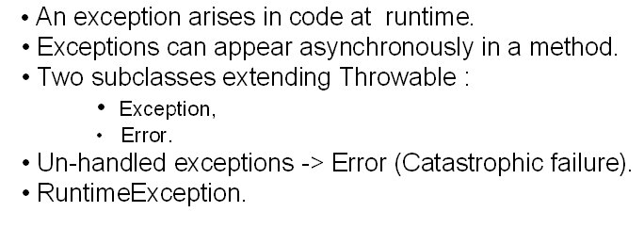

Исключения
Проблемы с возвратом кода ошибки:
  return -1;
Решение – механизм исключений
Notes:
При выполнении программы могут возникать ошибки. В одних случаях это вызвано ошибками программиста, в других - внешними причинами. Например, может возникнуть ошибка ввода/вывода при работе с файлом или сетевым соединением. В классических языках программирования, например, в С, требовалось проверять некое условие, которое указывало на наличие ошибки, и в зависимости от этого предпринимать те или иные действия.
Например:
... int statusCode = someAction();
if (statusCode){ ... обработка ошибки }
else { statusCode = anotherAction();
if(statusCode) { ... обработка ошибки ... } } ...
В Java появилось более простое и элегантное решение - обработка исключительных ситуаций.
При возникновении исключительной ситуации управление передается от кода, вызвавшего исключительную ситуацию, на ближайший блок catch (или вверх по стеку) и создается объект, унаследованный от класса Throwable, или его потомков (см. диаграмму иерархии классов-исключений), который содержит информацию об исключительной ситуации и используется при ее обработке. Собственно, в блоке catch указывается именно класс обрабатываемой ситуации. Подробно обработка ошибок рассматривается ниже.
Иерархия, по которой передается информация об исключительной ситуации, зависит от того, где эта исключительная ситуация возникла. Если это
-метод, то управление будет передаваться в то место, где данный метод был вызван;
-конструктор, то управление будет передаваться туда, где попытались создать объект (как правило, применяя оператор new);
-статический инициализатор, то управление будет передано туда, где произошло первое обращение к классу, потребовавшее его инициализации.
Допускается создание собственных классов исключительных ситуаций. Осуществляется это с помощью механизма наследования, то есть класс пользовательской исключительной ситуации должен быть унаследован от класса Throwable, или его потомков.

Slide 2
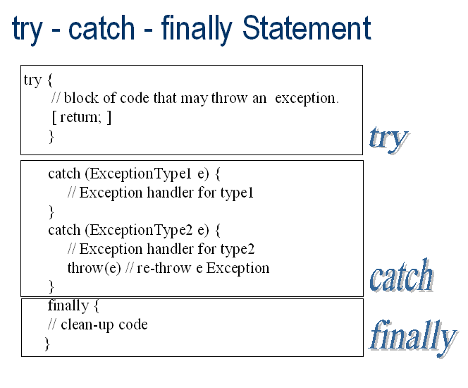
Notes:
В общем случае конструкция выглядит так:
try { ... }
catch(SomeExceptionClass e) { ... }
catch(AnotherExceptionClass e) { ... }
Работает она следующим образом. Сначала выполняется код, заключенный в фигурные скобки оператора try. Если во время его выполнения не происходит никаких нештатных ситуаций, то далее управление передается за закрывающую фигурную скобку последнего оператора catch, ассоциированного с данным оператором try.
Если в пределах try возникает исключительная ситуация, то далее выполнение кода производится по одному из перечисленных ниже сценариев.
Возникла исключительная ситуация, класс которой указан в качестве параметра одного из блоков catch. В этом случае производится выполнение блока кода, ассоциированного с данным catch (заключенного в фигурные скобки). Далее, если код в этом блоке завершается нормально, то и весь оператор try завершается нормально и управление передается на оператор (выражение), следующий за закрывающей фигурной скобкой последнего catch. Если код в catch завершается не штатно, то и весь try завершается нештатно по той же причине.
Если возникла исключительная ситуация, класс которой не указан в качестве аргумента ни в одном catch, то выполнение всего try завершается нештатно.
Оператор finally предназначен для того, чтобы обеспечить гарантированное выполнение какого-либо фрагмента кода. Вне зависимости от того, возникла ли исключительная ситуация в блоке try, задан ли подходящий блок catch, не возникла ли ошибка в самом блоке catch,- все равно блок finally будет в конце концов исполнен.
Помимо того, что предопределенная исключительная ситуация может быть возбуждена исполняющей системой Java, программист сам может явно породить ошибку. Делается это с помощью оператора throw.

Slide 3
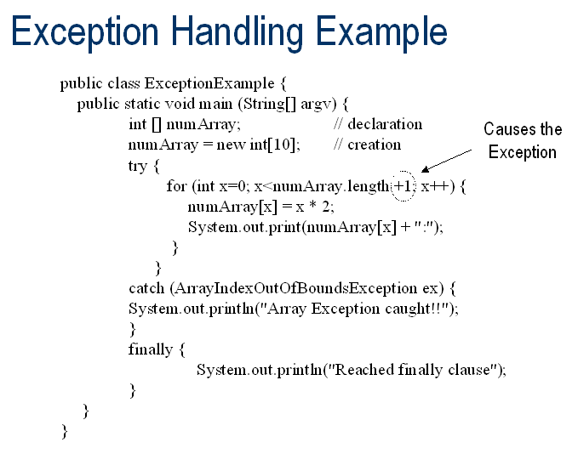
Notes:
Например:
... public int calculate(int theValue) {
if( theValue < 0) {
throw new Exception( "Параметр для вычисления не должен быть отрицательным"); }
} ...

Slide 4
Object
Throwable
*
Exception
Error
*
RuntimeException
Notes:
Проверяемые и непроверяемые исключения
Все исключительные ситуации можно разделить на две категории: проверяемые (checked) и непроверяемые (unchecked).
Все исключения, порождаемые от Throwable, можно разбить на три группы. Они определяются тремя базовыми типами: наследниками Throwable - классами Error и Exception, а также наследником Exception - RuntimeException.
Ошибки, порожденные от Exception (и не являющиеся наследниками RuntimeException), являются проверяемыми. Т.е. во время компиляции проверяется, предусмотрена ли обработка возможных исключительных ситуаций. Как правило, это ошибки, связанные с окружением программы (сетевым, файловым вводом-выводом и др.), которые могут возникнуть вне зависимости от того, корректно написан код или нет. Например, открытие сетевого соединения или файла может привести к возникновению ошибки и компилятор требует от программиста предусмотреть некие действия для обработки возможных проблем. Таким образом повышается надежность программы, ее устойчивость при возможных сбоях.

Slide 5
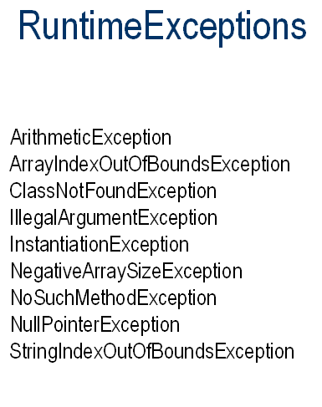
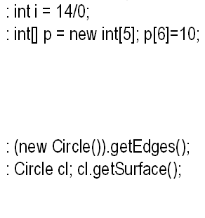
Notes:
Исключения, порожденные от RuntimeException, являются непроверяемыми и компилятор не требует обязательной их обработки.
Как правило, это ошибки программы, которые при правильном кодировании возникать не должны (например, IndexOutOfBoundsException - выход за границы массива, java.lang.ArithmeticException - деление на ноль).
Поэтому, чтобы не загромождать программу, компилятор оставляет на усмотрение программиста обработку таких исключений с помощью блоков try-catch.

Slide 6
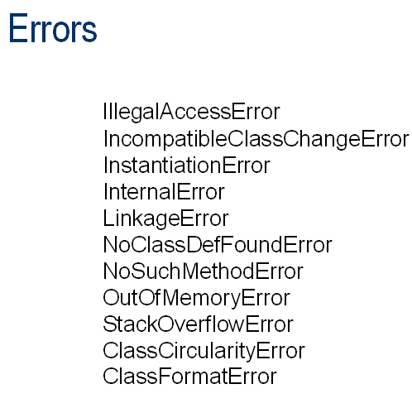
Notes:
Исключения, порожденные от Error, также не являются проверяемыми. Они предназначены для того, чтобы уведомить приложение о возникновении фатальной ситуации, которую программным способом устранить практически невозможно (хотя формально обработчик допускается). Они могут свидетельствовать об ошибках программы, но, как правило, это неустранимые проблемы на уровне JVM. В качестве примера можно привести StackOverflowError (переполнение стека), OutOfMemoryError (нехватка памяти).

Slide 7
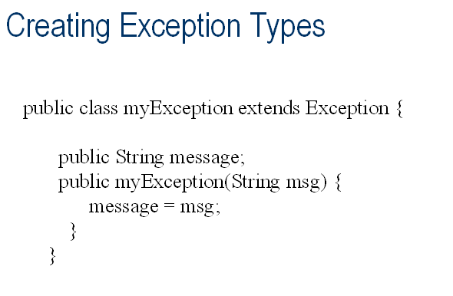
Notes:
Как уже отмечалось, допускается создание собственных классов исключений. Для этого достаточно создать свой класс, унаследовав его от любого наследника java.lang.Throwable (или от самого Throwable).
public class UserException extends Exception {
public UserException() { super(); }
public UserException(String descry) { super(descry); }
}

Slide 8
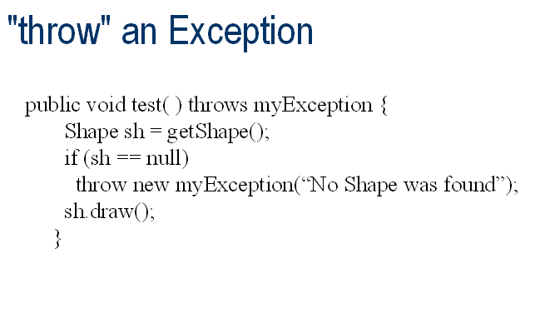

Slide 9
Working with Java SE 7 Exception Changes
http://www.oracle.com/technetwork/articles/java/java7exceptions-486908.html

